Slide 1


Présentation du parcours Onco’Link
16 janvier 2026

Slide 2







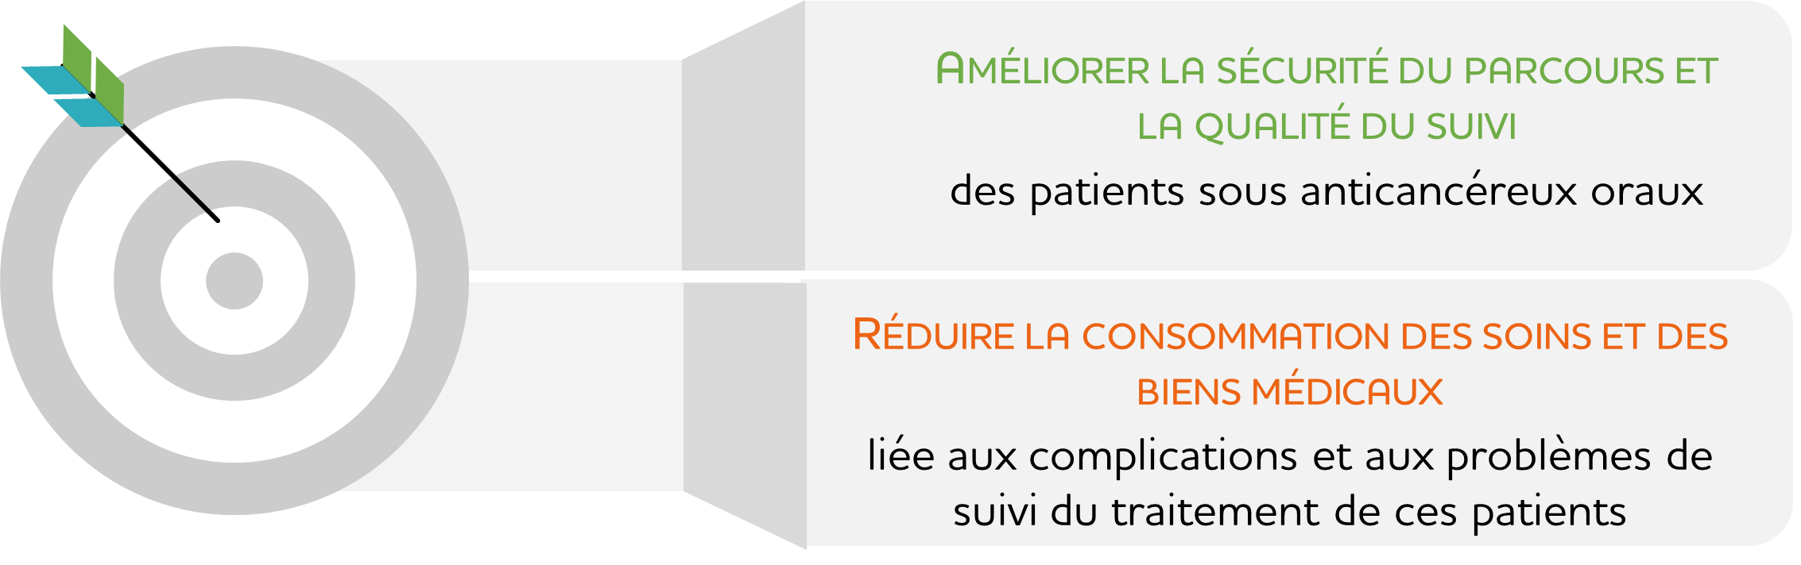
Un parcours innovant pour l’accompagnement des patients sous traitement anticancéreux par thérapie orale…
Un parcours innovant…
…permettant d’accompagner les patients bénéficiant d’un traitement anticancéreux par thérapie orale à chaque étape,…
… s’appuyant sur la compétence pluridisciplinaire hospitalière (oncologue, IDEC, pharmacien hospitalier)…
… et en structurant la coordination des équipes hospitalières et des professionnels de ville
Innovation financière
Innovation organisationnelle
Un financement par séquence pour chaque professionnel impliqué dans le parcours patient, coordonné ou non avec la ville
Un entretien patient avec l’oncologue, le pharmacien hospitalier et l’infirmière au début du traitement et à des points clés du parcours
Un suivi régulier à distance du patient par l’équipe hospitalière
Un suivi par le pharmacien d’officine à chaque dispensation
Un partage régulier des informations entre la ville et l’hôpital
Une innovation à deux niveaux
Avec deux objectifs principaux

Slide 3







… reposant sur une coordination accrue des acteurs de l’hôpital et de la ville
Et un parcours en trois séquences
Séquence 1
Séquence 2
Séquence 3
Objectif
Primoprescription
Objectif
Suivi proximal
Objectif
Suivi Distal
Pour le patient : Initiation du traitement
Pour les professionnels : Mettre en lien des acteurs de soins pour la sécurisation de la prise en charge
Pour le patient : Garantir l’observance et la surveillance des effets indésirables
Pour les professionnels : Renforcer le suivi coordonné et la transmission d’information entre la ville et l’hôpital
Pour le patient : Maintenir l’autonomie du patient dans la prise de son traitement
Pour les professionnels : Suivi de l’observance et/ou des effets indésirables par les professionnels de ville, appui à distance de l’équipe hospitalière
1 cycle de traitement
3 cycles de traitement
6 cycles de traitement
Renouvellement si changement thérapeutique
Renouvellement par décision médicale
Renouvellement par décision médicale
Ce parcours peut être décliné sous deux modalités :
Parcours A
Dispensation en ville
Parcours B
Rétrocession hospitalière
Incluant des acteurs de l’hôpital et de la ville
Au sein des sites hospitaliers
En ville
Prescription
Suivi médical
Conciliation
Coordination avec le PHO
Rétrocession hospitalière
Suivi à distance du patient
Coordination avec la ville
Conciliation
Coordination avec le PHH
Dispensation
Entretien patient
Prise en charge des effets indésirables en ville
Coordination avec l’IDEC
Pharmacien
Hospitalier
(PHH)
Pharmacien
d’officine (PHO)
Médecin traitant (MT)
Cancérologue
IDEC

Slide 4
Les codes forfaits et leurs conditions de déclenchement – Ile de France
Séquences | Paramètre 1 | Paramètre 2 | Paramètres 3 | Paramètre 4 | Code forfait à générer | Montant du forfait | Pour information: Acteur concerné
 | Quelle est la séquence finie? | Quel est le lieu de dispensation ? | Quelles sont les variables de prise en charge à prendre en compte? | Quels sont les acteurs concernés ? | Quel est le code forfait correspondant ? | Quel est le prix du forfait ? | Quel est le destinataire du forfait ?
Séquence 1 | Date fin de séquence 1 | Ville | Réception du bulletin d'adhésion PHO | PHO | 19NSIA1PC | 80 € | Pharmacien d'officine
 |  | PUI/Autre PUI | Réception du bulletin d’adhésion PHO | PHO | 19NSIB1PC | 40 € | Pharmacien d'officine
Séquence 2 | Date fin de séquence 2 | Ville | Au moins 2 échanges tracés entre le PHO et l’ETB | PHO | 19NSIA2PC | 80 € | Pharmacien d'officine
Séquence 3 | Date fin de séquence 3 | Ville | Au moins 3 échanges tracés entre PHO et ETB | PHO | 19NSIA3PC | 50 € | Pharmacien d'officine
Notes:
Rajouter bulle, asterix pour montée progresseiv

Slide 5
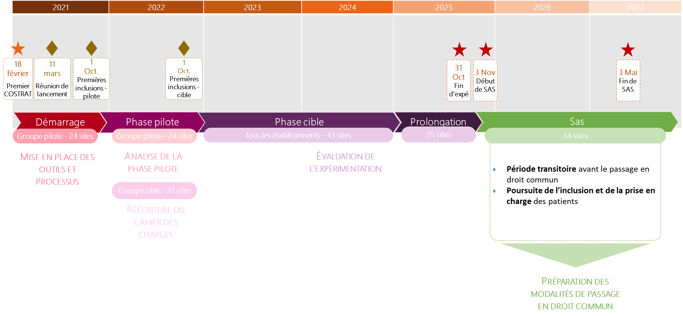
Suite à l’avis favorable du CTIS & CSIS à la généralisation d’Onco’Link, nous sommes passés en phase transitoire le 03/11/2025 pour une durée de 18 mois

Slide 6


L’avis du CTIS (1/2)
Un parcours innovant
Un décloisonnement ville-hôpital
Un parcours innovant à plusieurs niveaux:
Par la consolidation d’une organisation interne hospitalière adaptée
En rendant possible les échanges réguliers avec le patient
En systématisant, de façon inédite, un dialogue entre pharmaciens hospitaliers (PHH) et pharmaciens d’officine (PHO)
En encourageant la pratique des entretiens pharmaceutiques en ville
Une collaboration étroite en acteurs hospitaliers & de ville qui augmente la pertinence de l’action de chacun
Une mise en œuvre effective des entretiens pharmaceutiques grâce au contact initial du PHH vers le PHO désigné par le patient
Une relation de confiance créée entre PHO, PHH et patient
Un besoin d’identifier les leviers d’implication du médecin traitant
Une dynamique territoriale (ARS, URPS…) nécessaire pour soutenir l’implication des professionnels libéraux dans ces parcours

Slide 7


L’avis du CTIS (2/2)
Une transformation des organisations intrahospitalières
Un modèle économique incitatif
Une mobilisation accrue du PHO et de l’IDEC en articulation avec l’oncologue
Une évaluation tripartite indispensable au démarrage du parcours
L’importance de procédures internes & ressources humaines dédiées au parcours pour créer du lien avec la ville
Un modèle économique qui a renforcé l’intérêt général à agir et qui reposait sur:
Une solidarisation des acteurs : des séquences facturées dès lors que les interventions sont réalisées de part et d’autre
Une majoration de la partie hospitalière du forfait lors que le PHO est présent comme intervenant auprès du patient

